Slide 1
Dobrovolnictví na hraně
Turnov, 16. 9. 2019
Dobrovolnictví ve věznicích
Vězeňská duchovenská péče z.s. 1994 - 2019

Slide 2
Co chceme představit
Služba dobrovolníků pro odsouzené a obviněné – VDP (Pavel Zvolánek)
Odsouzení jako dobrovolníci pro společnost – Liberec (Jan Hladík)
Dobrovolnictví v projektu otevřené věznice – Jiřice (Hana Prokopová)
Dobrovolnictví jako přijetí viny – (Jaroslav a Shadow)

Slide 3
Vězeňská pastorace duchovních
Základní informace:
Vznik v roce 1994 občanské sdružení
136 dobrovolníků a kaplanů v 35 věznicích a vazebních věznicích, 13 církví
Struktura: předseda, výkonný výbor, členská schůze
Sídlo: Generální ředitelství VS, Soudní 1a, Praha - Pankrác

Slide 4
Vzdělávání
Přijímací proces
Nástupní kurzy
Pravidelné semináře s Vězeňskou službou

Slide 5
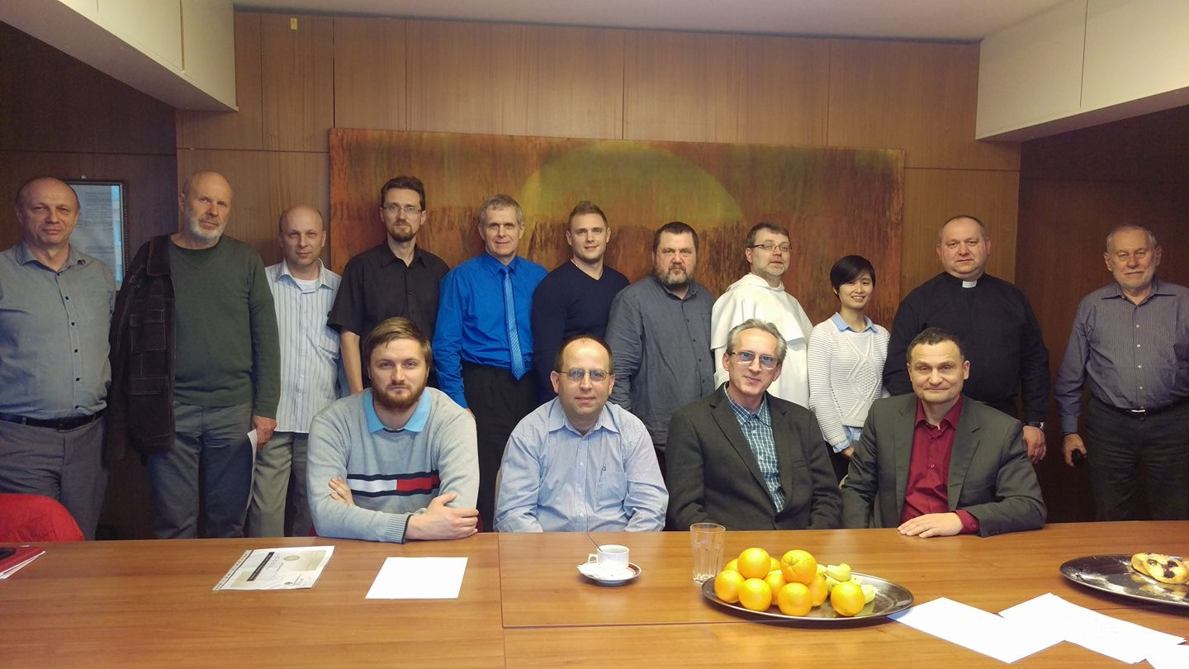

Slide 6
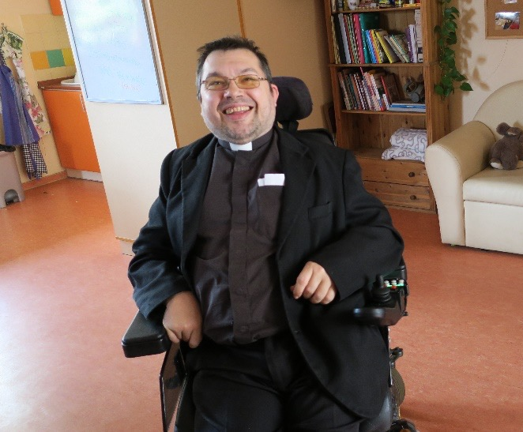
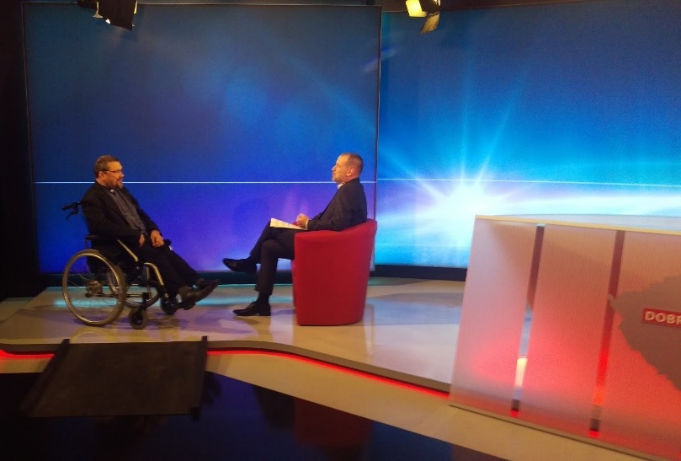
Hospicový kaplan ve věznicích - Daniel Hottmar

Slide 7
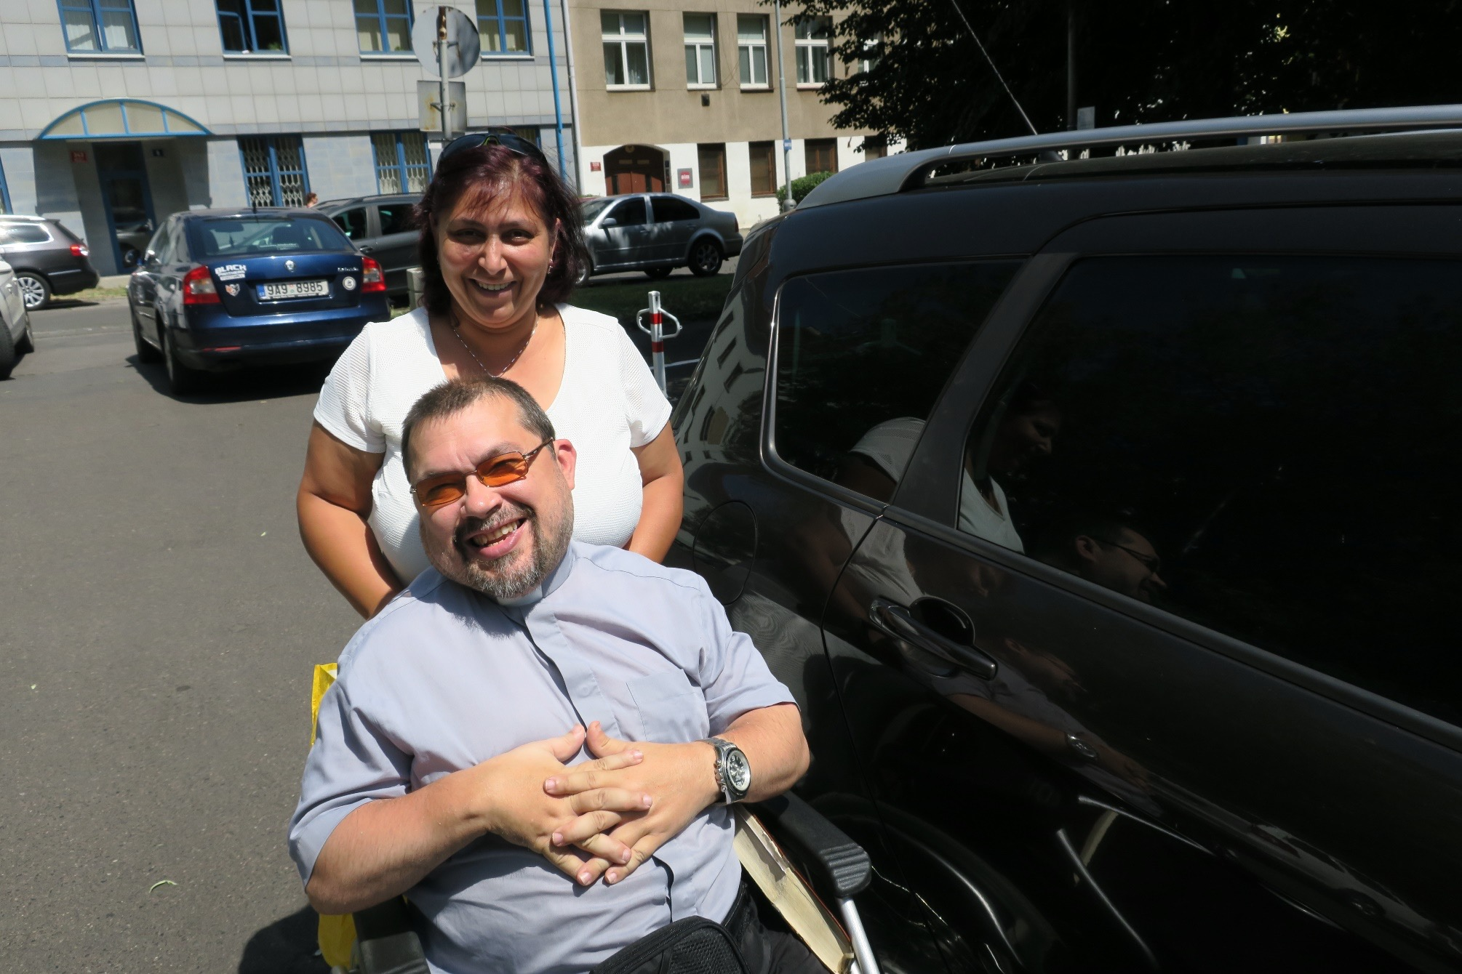

Slide 8
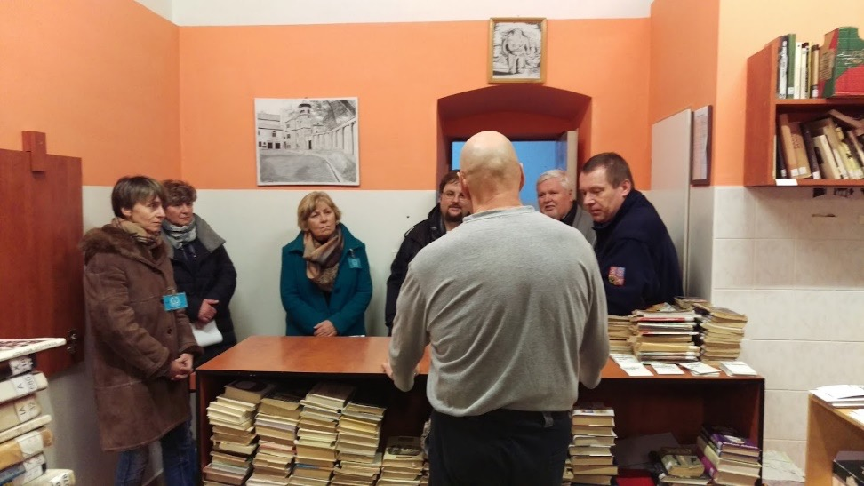
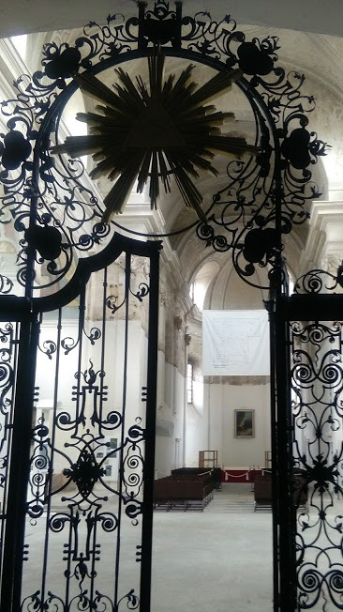
Věznice Valdice

Slide 9
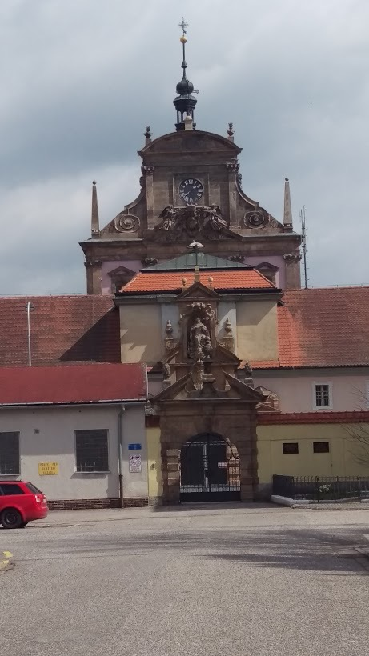

Slide 10
Příběhy

Slide 11
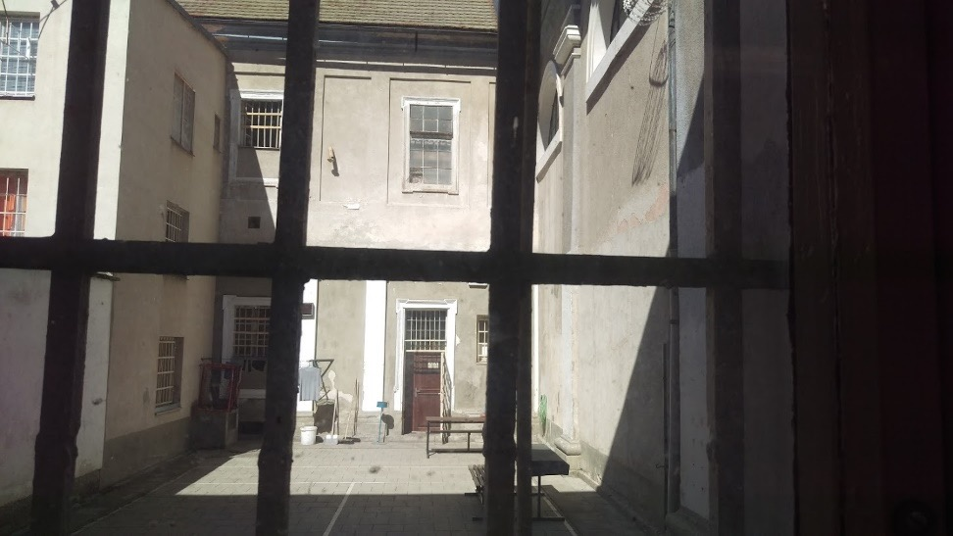
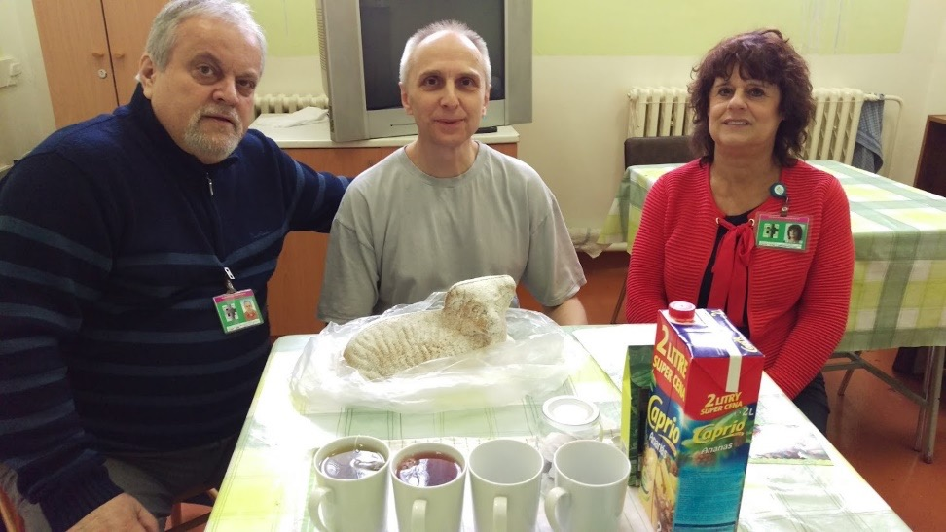
Doživotně odsouzený vrah s dobrovolníky

Slide 12
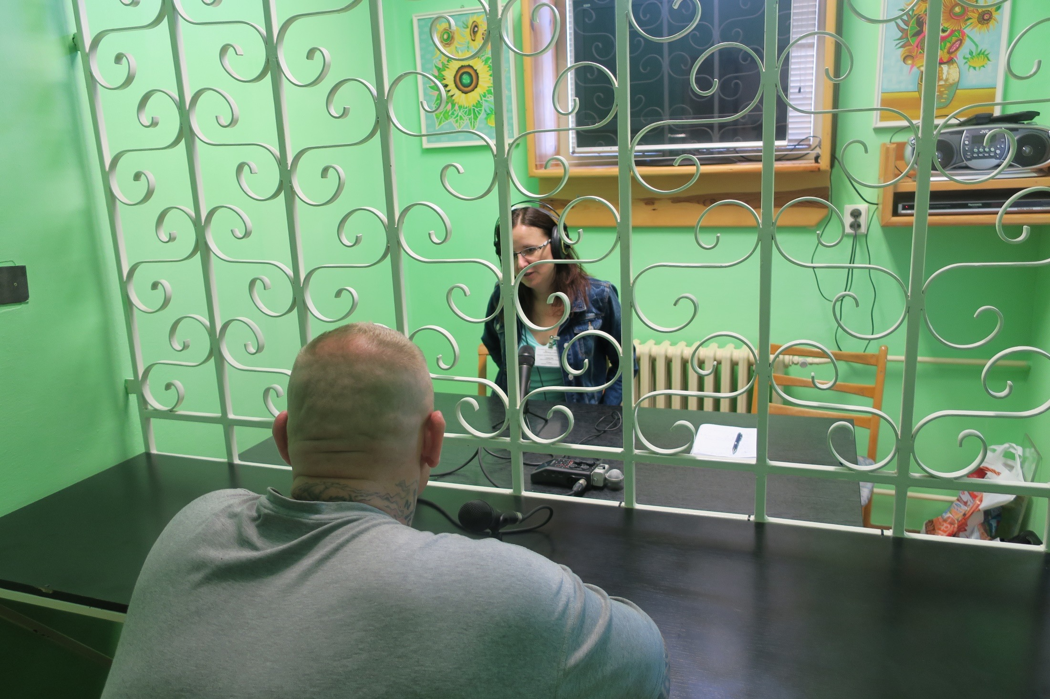

Slide 13
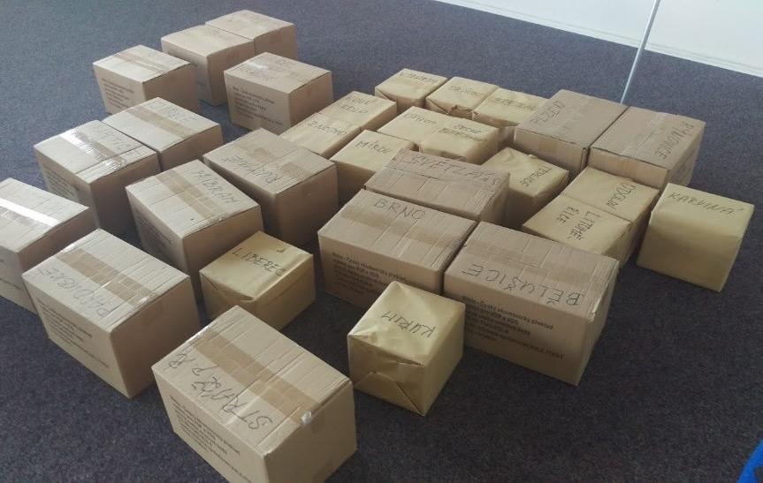
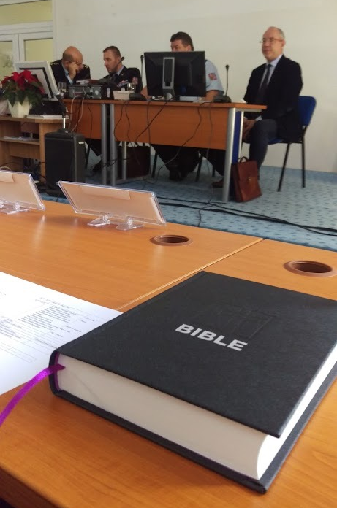
Vězeňské Bible – 1000 ks.

Slide 14
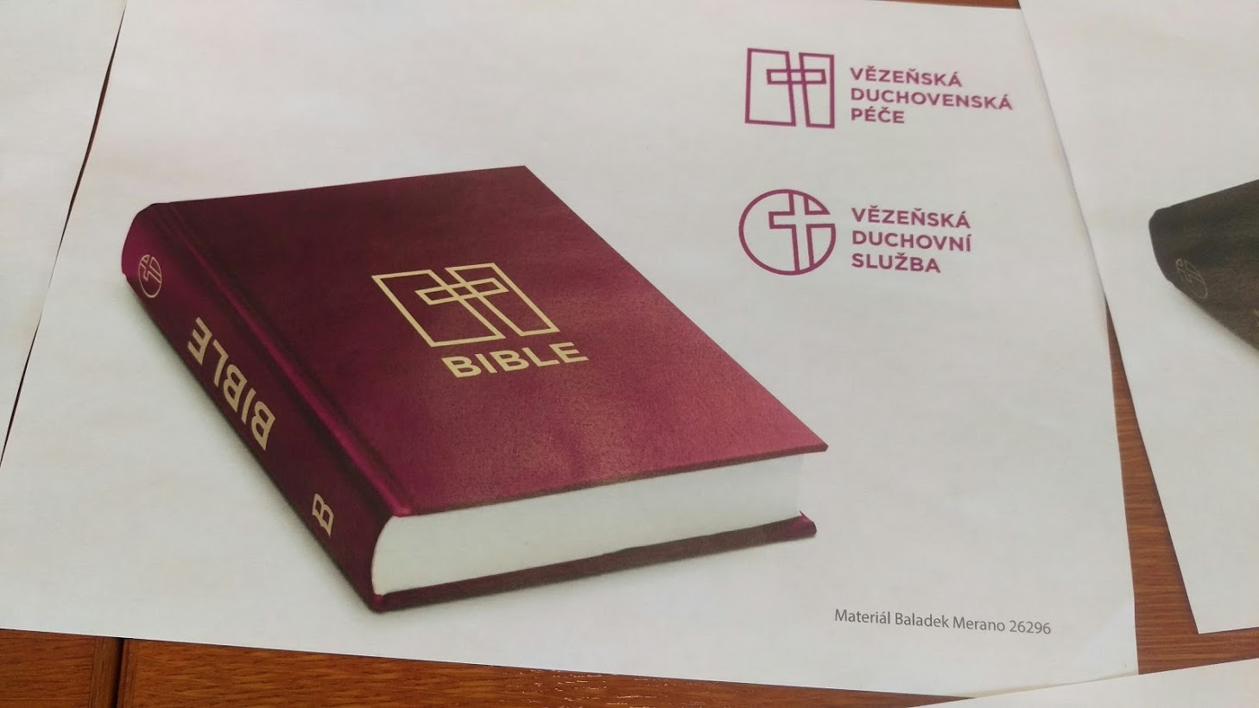

Slide 15
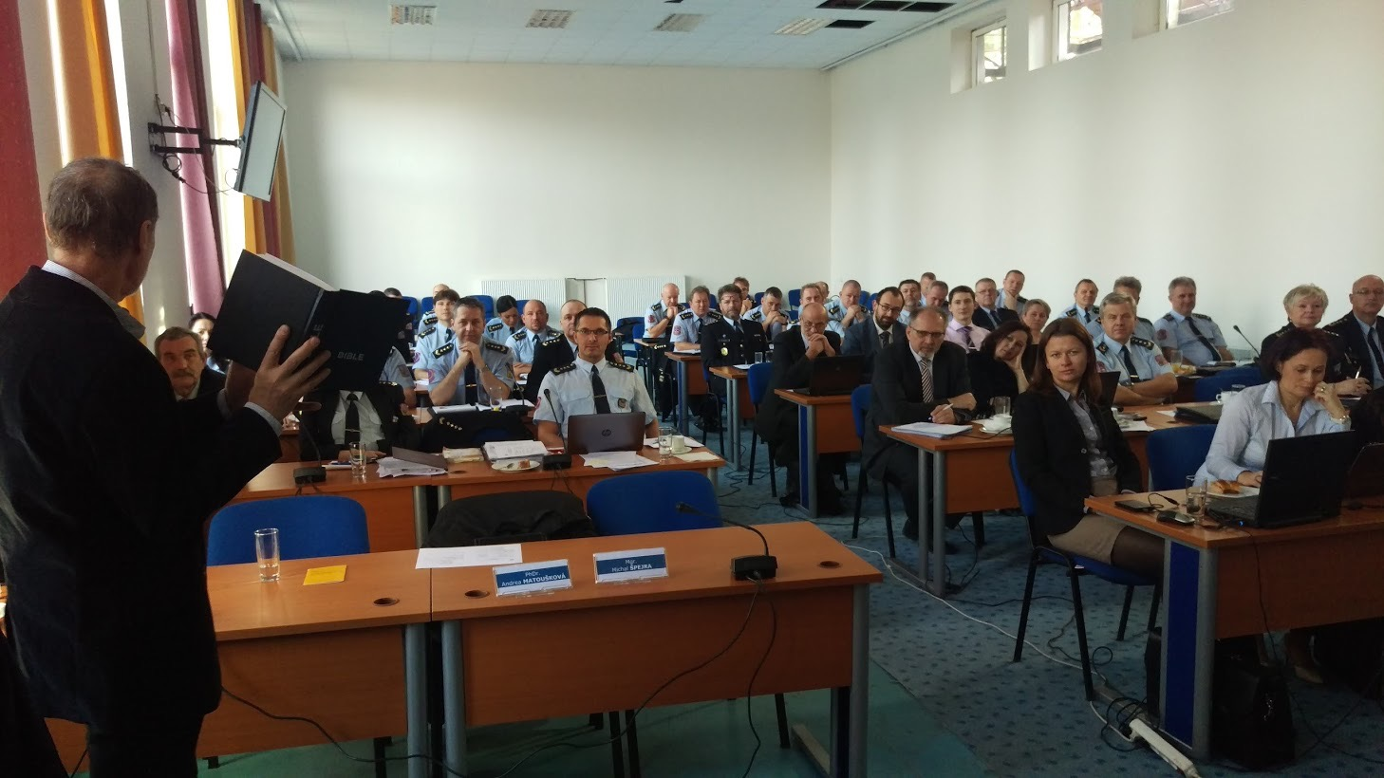

Slide 16

Dobrovolnictví ve věznicích
Služba doprovázení, přítomnosti a blízkosti

Slide 17
Děkuji za pozornost
Pavel Zvolánek
739 345 650
pzvolanek@grvs.justice.cz

